Slide 1
TRÄNINGSMANUAL
7-9 år

Slide 2
1.GLÄDJE
Skapa en miljö och ett innehåll i träning som väcker nyfikenhet och intresse hos ungdomarna.
2. INDIVIDUELL UTVECKLING
Grunden är redan lagd om man kan fånga ungdomarnas intresse och nyfikenhet. Det gäller att stimulera utvecklingen med ett bra innehåll i träningen. Mer spelövningar och mindre styrda drillövningar. Ledaren måste fokusera på utveckling och inte på matchresultat.
3. RESULTAT
Med rätt ordning på punkterna så kommer resultatet sist. Men det bästa är att du i slutändan får fantastiska resultat. Både i spelarnas utveckling som i matchresultaten och inte minst i antalet spelare som satsar vidare!

Slide 3
Snabbaste inlärningen genom
Play- to -learn filosofin
75% spelmoment i träning
I särklass det bästa och snabbaste sättet till utveckling
BASEN I VÅR SPELARUTBILDNING - SMÅLAGSSPEL
Smålagsspel i alla möjliga former är hjärtat i vårt träningsupplägg.
Smålagsspelen kan varieras med hjälp av planstorlek, indelning av zoner, regler, med eller utan målvakter och det behöver inte vara riktningsbestämt.
Trygga, kreativa spelare
Vågar ta egna beslut
Får chansen att nå maxpotential
Speldominerande träning är rolig och skapar nyfikenhet
SPELAREN STÅR I CENTRUM
SKAPAR EN MILJÖ SOM STIMULERAR KREATIVITET OCH SPELFÖRSTÅELSE SKAPAR KREATIVA SPELARE
SKAPA SPELARE SOM HAR LÄTTARE FÖR ATT TA EGNA BESLUT SKAPAR MOTIVERADE SPELARE
SKAPAR SPELARE SOM GES MÖJLIGHET ATT NÅ SIN MAXPOTENTIAL
SKAPAR SPELARE SOM ÄR TRYGGA BEROENDE PÅ DELAKTIGHET I PROBLEMLÖSNINGAR

Slide 4
TRÄNARENS BETEENDEN INNAN TRÄNING
TRÄNARENS ARBETSÄTT I TRÄNING
HÄLSAR PÅ ALLA
Ger spelarna tillhörighet
FRÅGAR OM SPELARNAS VÄLMÅENDE
Vi påminner spelarna om att vi ser dem som människor
STÄLLER FRÅGOR SPELARNAS VARDAG
Vi bryr oss om vad som händer på deras fritid
LÄGGER FRAM KONER, BOLLAR, VÄSTAR, MÅL PÅ RÄTT YTOR
Vi förebygger kaos och sparar träningstid när det går
GER KONKRET POSITIV FEEDBACK
”Bra att du peppar laget!” ”Bra skott i fart!” ”Bra att du dribblar!” ”Bra att du passar framför!”
Denna typ av feedback hjälper spelarna att sortera vilka beteenden som är bra och som vi vill se.
ANVÄNDER FOTBOLLSPLANENS LINJER
Att vi alltid använder oss av planens linjer i så hög utsträckning som möjligt innan vi använder oss av koner.
TÄNKER ETT ELLER TVÅ STEG FÖRE PÅGÅENDE ÖVNING
Lägger upp västar i ytor, flyttar koner, flyttar mål
GER UPPGIFTER TILL FÖRSVARANDE LAG
Försvarande lag ges en uppgift vid bollvinst (gör mål i ett småmål) och bollförlust (ta tillbaka bollen i en viss yta för att få poäng)
Undvik att hamna i för långa diskussioner om övningarnas regler i den här åldern. Se det som en anvisning som de ska följa.

Slide 5
SAMLING INNAN INNAN TRÄNING
SAMLING UNDER TRÄNING
TRÄNAREN ROPAR VI LYSSNAR!
INNEBÄR:
Att spelarna sitter ner utan att prata
Att spelarna tittar och lyssnar på den som pratar
Att tränaren berättar om dagens träning och vilka beteenden vi vill se hos spelarna idag
Att vi ska ha roligt (hur kan vi göra då?)
Att vi ska hjälpa varandra att trivas (hur kan vi göra då?)
Visa dagens basfärdighet (t.ex demonstrera en passning för hela gruppen 1-2 gånger)
Starta träningen
TRÄNAREN ROPAR SAMLING – INTE KOM HIT ELLER NI KAN KOMMA IN
INNEBÄR:
Att spelarna tävlar om att komma först till samlingen genom att springa
Att spelarna ställer sig i en halvcirkel, ingen framför – ingen bakom
Att spelarna står upp och lyssnar och tittar på den som pratar
UTIFRÅN SYFTET
Att spara tid, att respektera tränaren, att respektera lagkamrater, att bli bättre på fotboll (hinna träna mer)
Att värdera viljan att lära sig högt, att lära spelarna att tränare (göra sitt bästa, lyssna på lagkamrater och tränare, samla ihop material osv)
OBS! Ha inga samlingar med hela gruppen mitt under träning. Samla den lilla gruppen som är vid en av stationerna. Prata/fråga utifrån vad som har hänt alldeles nyss, är det någon som inte förstår övningen fortfarande, eller är det någon som inte beter sig schysst?

Slide 6
REFLEKTION NÄR TRÄNING ÄR SLUT
TRÄNARENS BETEENDEN EFTER TRÄNING
TRÄNAREN ROPAR SAMLING OCH LAGET SAMLAS
INNEBÄR:
Att spelarna reflekterar i helgrupp tillsammans med tränaren
Var det roligt?
Vad lärde jag mig?
Vad funkade bäst idag?
IFK-ring: 1-2 IFK! Eller Ge mig ett I, ge mig ett F, ge mig ett K – vad blir det? IFK!!!
SÄGER HEJDÅ TILL ALLA
Ger spelarna tillhörighet
FRÅGAR OM SPELARNAS VÄLMÅENDE
Vi påminner spelarna om att vi ser dem som människor
FRÅGAR OM SPELARNAS VARDAG
Vi bryr oss om vad som händer på deras fritid

Slide 7
PLANERING TVÅ TRÄNINGAR I VECKAN
Tränarna kommer överens innan träningen om vilka uppgifter de tar ansvar för
Vecka 1A | Vecka 1B | Vecka 2A | Vecka 2B
STATIONSTRÄNING Station 1 – Match 3v3 Station 2 – Match 4v4 Station 3 – Match 1v1 utan målvakter Station 4 – Basfärdighet - passning | STATIONSTRÄNING. Station 1 – Match 3v3 Station 2 – Match 4v4 Station 3 – Match 1v1 utan målvakter Station 4 – Basfärdighet - passning | FOTBOLLSFESTIVAL 8-10 lag, fyra spelare i varje lag Alla möter alla Alla lag får ett lagnamn (land eller internationell storklubb) Ca 4 minuter per match Ingen tabell, inga resultat Lek/stafett i slutet av träningen. | LEKAR OCH SPEL Lek 1 – ? Lek 2 – ? Spel Lek 3 – Avslutande lek innan alla går hem

Slide 8
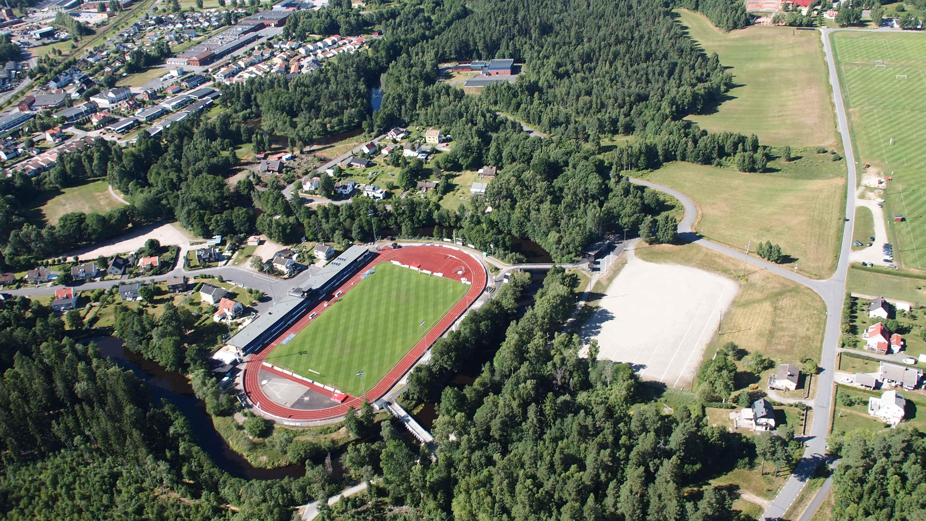
FÖRBERED ALLA STATIONER
LÄGG FRAM VÄSTAR
LÄGG FRAM MÅL
LÄGG FRAM KONER

Slide 9

SAMLA BARNEN
HÄLSA ALLA VÄLKOMNA
FRÅGA HUR ALLA KAN HA ROLIGT OCH TRIVAS IDAG?
VAD ÄR DAGENS TEKNIK? VISA BASFÄRDIGHETEN FÖR ALLA

Slide 12

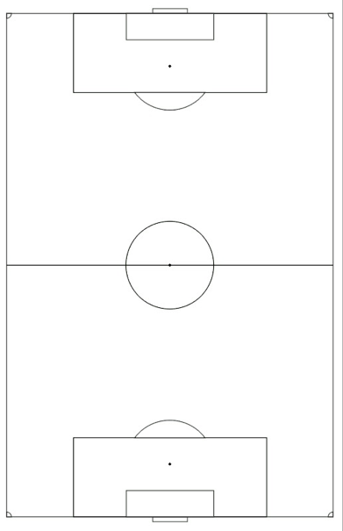
7 till 8 år - PASSNING
BASFÄRDIGHET
Passning - stödjebenet bakom bollen, träffa mitt på foten, mitt på bollen
FOTBOLLSPSYKOLOGI
- Ha roligt
- Se till att alla trivs
- Hur hjälper jag min lagkamrat att ha roligt och trivas?
1
3
TR
TR
TR
16.55 Samla alla barnen. Berätta att målet är att alla ska ha roligt och trivas idag. Fråga hur de kan hjälpa varandra med det. Innan uppvärmningen, visa dagens basfärdighet.
17:00 Uppvärming / Lek
- en spelare en boll
- insida/insida
- utsida/insida
- sula bollen I sidled
- 3-4 spelare utan boll jagar de andra utan boll
*Ledare som ej leder uppvärmningen ställer upp mål på sin station och förbereder med koner.
17.10 Fördela gruppperna på sina stationer. Kör 10 minuter på varje station.
- Varje grupper tränar tillsammans hela träningen
- När gruppen kommer till en ny station delar ledare in gruppen I två lag.
- Bra om gruppen inte delas upp I samma lag på varje station.
- T.ex röd grupp 8 spelare. Fyra spelare behåller sin väst. Fyra spelare tar av sig västen.
Station 1 – Match 3v3
- regel: ingen får vara får försvara eller anfalla I målzonen
- byt med avbytare efter varje mål
Station 2 – Match 4v4
- byt med avbytare efter varje mål
Station 3 – Possession
Två lag lag mot varandra, ca 3 eller 4 I varje lag.
På varje plan finns det två “jokrar” gärna tränare
Lagen ska passa 3-5 gånger inom laget för att få 1 poäng
Byt lagen efter 5 minuter. Kör två eller tre omgångar.
Station 4 - Basfärdighet - Passning
- passa igenom ett konmål 2 och 2
- passningsstafett tävla om att göra så många mål som möjligt I småmålen 45 sekunder varje omgång
- regel: måste nudda bollen två gånger: 1) peta fram 2) måste passa innan linjen och bollen får inte stanna
2
4
TR

Slide 13
7 till 8 år – SKYDDA BOLLEN
BASFÄRDIGHET
Skydda bollen - kroppen emellan bollen och motståndaren
FOTBOLLSPSYKOLOGI
- Ha roligt
- Se till att alla trivs
- Hur hjälper jag min lagkamrat att ha roligt och trivas?
1
3
TR
TR
16.55 Samla alla barnen. Berätta att målet är att alla ska ha roligt och trivas idag. Fråga hur de kan hjälpa varandra med det. Innan uppvärmningen, visa dagens basfärdighet.
17:00 Uppvärming / Lek
- en spelare en boll
- insida/insida
- utsida/insida
- sula bollen I sidled
- 3-4 spelare utan boll jagar de andra utan boll
*Ledare som ej leder uppvärmningen ställer upp mål på sin station och förbereder med koner.
17.10 Fördela gruppperna på sina stationer. Kör 10 minuter på varje station.
- Varje grupper tränar tillsammans hela träningen
- När gruppen kommer till en ny station delar ledare in gruppen I två lag.
- Bra om gruppen inte delas upp I samma lag på varje station.
- T.ex röd grupp 8 spelare. Fyra spelare behåller sin väst. Fyra spelare tar av sig västen.
Station 1 – Match 3v3
- regel: ingen får vara får försvara eller anfall I målzonen
- byt med avbytare efter varje mål
Station 2 – Match 4v4
- byt med avbytare efter varje mål
Station 3 – Match 1v1 utan målvakter
- tränare passar in bollen till ett av lagen, spelaren som får bollen försöker dribbla och och göra mål
- måste dribbla förbi mittlinjen, får inte göra mål från egen planhalva
Station 4 - Basfärdighet – Skydda bollen
Två spelare – en boll
Spelaren som har bollen efter 20 sekunder får ett poäng
Efter två omgångar (20 sek per omgång) så byter man par
Använd hela kroppen för att skydda bollen (kroppen emellan, ut med rumpan, flytta bollen med insidan/usidan (så inte motståndarna kan peta på bollen så enkelt)
Dela in planen I ytor om möjligt, uppmuntra bollhållaren att försöka vara kvar på samma yta och inte springa omkring
2
4
TR

Slide 14
7 till 8 år - SKOTT
BASFÄRDIGHET
Skott - stödjebenet bakom bollen, tårna neråt, träffa lite under mitten på bollen
FOTBOLLSPSYKOLOGI
- Ha roligt
- Se till att alla trivs
- Hur hjälper jag min lagkamrat att ha roligt och trivas?
1
3
TR
TR
16.55 Samla alla barnen. Berätta att målet är att alla ska ha roligt och trivas idag. Fråga hur de kan hjälpa varandra med det. Innan uppvärmningen, visa dagens basfärdighet.
17:00 Uppvärming / Lek
- en spelare en boll
- insida/insida
- utsida/insida
- sula bollen I sidled
- 3-4 spelare utan boll jagar de andra utan boll
*Ledare som ej leder uppvärmningen ställer upp mål på sin station och förbereder med koner.
17.10 Fördela gruppperna på sina stationer. Kör 10 minuter på varje station.
- Varje grupper tränar tillsammans hela träningen
- När gruppen kommer till en ny station delar ledare in gruppen I två lag.
- Bra om gruppen inte delas upp I samma lag på varje station.
- T.ex röd grupp 8 spelare. Fyra spelare behåller sin väst. Fyra spelare tar av sig västen.
Station 1 – Match 3v3
- regel: ingen får vara får försvara eller anfall I målzonen
- byt med avbytare efter varje mål
Station 2 – Match 4v4
- byt med avbytare efter varje mål
Station 3 – Match 1v1 utan målvakter
- tränare passar in bollen till ett av lagen, spelaren som får bollen försöker dribbla och och göra mål
- måste dribbla förbi mittlinjen, får inte göra mål från egen planhalva
Station 4 - Basfärdighet - Avslut
- målstafett tävla om att göra så många mål som möjligt I småmålen 45 sekunder varje omgång
- regel: måste nudda bollen två gånger: 1) peta fram 2) måste skjuta innan linjen
2
4
TR

Slide 15
7 till 8 år – DRIBBLA/FINTA
BASFÄRDIGHET
Dribbla/finta
FOTBOLLSPSYKOLOGI
- Ha roligt
- Se till att alla trivs
- Hur hjälper jag min lagkamrat att ha roligt och trivas?
1
3
TR
TR
16.55 Samla alla barnen. Berätta att målet är att alla ska ha roligt och trivas idag. Fråga hur de kan hjälpa varandra med det. Innan uppvärmningen, visa dagens basfärdighet.
17:00 Uppvärming / Lek
- en spelare en boll
- insida/insida
- utsida/insida
- sula bollen I sidled
- 3-4 spelare utan boll jagar de andra utan boll
*Ledare som ej leder uppvärmningen ställer upp mål på sin station och förbereder med koner.
17.10 Fördela gruppperna på sina stationer. Kör 10 minuter på varje station.
- Varje grupper tränar tillsammans hela träningen
- När gruppen kommer till en ny station delar ledare in gruppen I två lag.
- Bra om gruppen inte delas upp I samma lag på varje station.
- T.ex röd grupp 8 spelare. Fyra spelare behåller sin väst. Fyra spelare tar av sig västen.
Station 1 – Match 3v3
- regel: ingen får vara får försvara eller anfall I målzonen
- byt med avbytare efter varje mål
Station 2 – Match 4v4
- byt med avbytare efter varje mål
Station 3 – Match 1v1 utan målvakter
- tränare passar in bollen till ett av lagen, spelaren som får bollen försöker dribbla och och göra mål
- måste dribbla förbi mittlinjen, får inte göra mål från egen planhalva
Station 4 - Basfärdighet – Överstegsfint / Tvåfotare / Kroppsfint
Spelarna driver bollen innan för ytan och olika finter
Avsluta med kull-lek innan spelarna byter övningar (tre spelare jagar alla andra utan boll)
2
4
TR

Slide 16
7 till 8 år - FOTBOLLSFESTIVAL
1
FOTBOLLSPSYKOLOGI
- Ha roligt
- Se till att alla trivs
- Hur hjälper jag min lagkamrat att ha roligt och trivas?
TR
16.55 Samla alla barnen. Berätta att målet är att alla ska ha roligt och trivas idag. Fråga hur de kan hjälpa varandra med det.
FOTBOLLSFESTIVAL
8-10 lag, fyra spelare i varje lag
Alla möter alla
Alla lag får ett lagnamn (land eller internationell storklubb)
Ca 4 minuter per match
Ingen tabell, inga resultat
Lek/stafett i slutet av träningen.
GÖR ETT SPELSCHEMA INNAN TRÄNINGEN
VARIANTER PÅ PLANERNA
Ett mål på varje sida
Två mål på varje sida
- slipper byta målvakter mellan matcher
Skapa en målzon med platta koner 2-3 meter från mål eller ställ målen utanför spelplanen. Ingen får anfalla eller försvara i målzonen. Detta för att skapa koncentration i avsluten
REGLER:
- Byt in avbytare efter varje mål eller efter 90 sekunder
2
TR

Slide 17
PRINCIPER OCH MÅLBILDER ANFALL OCH FÖRSVAR
7-9 ÅR
MÅLBILD I ANFALLSSPEL
VI VILL GÖRA MÅL GENOM ATT…
PRINCIP I ANFALLSSPEL
HJÄLP LAGET ATT SPELA IGENOM, RUNT ELLER ÖVER MOTSTÅNDARNA MED KONTROLL
NYCKELBETEENDEN I ANFALLSSPEL
BETEENDEN NÄR VI HAR BOLLEN
Bli rättvänd genom att ta emot bollen med bortre fot
Passa bollen till fri spelare med öppet mål eller skjut själv
Driv bollen mot målet
Utmana motståndare
Finta motståndare
BETEENDEN FÖR ATT LYCKAS MED DETTA:
Vrid på huvudet / kolla runt dig
Hitta fria ytor där ingen annan är
MÅLBILD I FÖRSVARSSPEL
VI VILL VINNA BOLLEN NÄRA MOTSTÅNDARNAS MÅL GENOM ATT…
PRINCIP I FÖRSVARSSPEL
STOPPA MOTSTÅNDARNA FRÅN ATT SPELA IGENOM, RUNT ELLER ÖVER OSS MED KONTROLL
BETEENDEN NÄR DE HAR BOLLEN
Vinna bollen innan den kommer fram till motståndare, genom att bryta passning (press i tid)
Tackla och kom in framför motståndare om motståndare har kontroll
BETEENDEN NÄR VI PRECIS TAPPAT BOLLEN
Ta tillbaka bollen så fort som möjligt
BETEENDEN FÖR ATT LYCKAS MED DETTA:
Se din närmsta motståndare och bollen
5 MOT 5

